Slide 1
2DGP 최종 발표
학생 키우기
2014182011
김태화

Slide 2
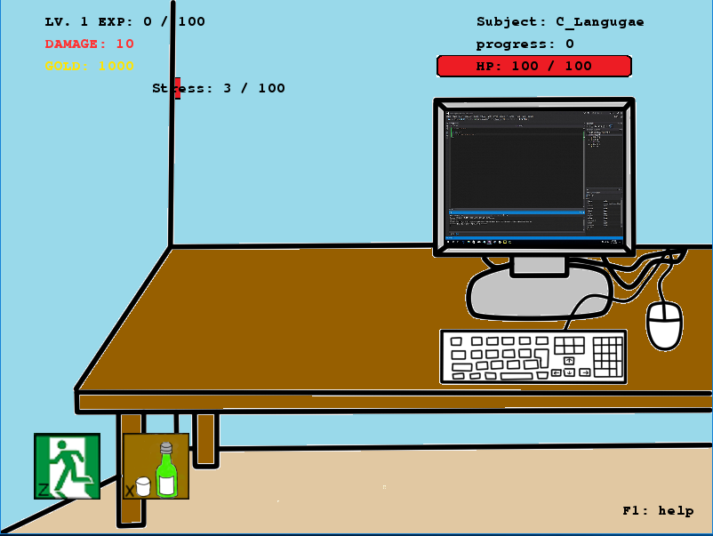
ㆍ게임소개(학생 키우기)
-학생 키우기는 적을 클릭을 하여 돈과 얻어 스탯을 증가시키거나 스킬을 사용하고, 경험치를 얻어 레벨업을 하고, 진행도를 증가시켜 다음 적을 만나게 되는 게임입니다.
-캐릭터는 체력, 경험치, 데미지, 골드를 가지고 있고,
적은 체력, 진행도, 이름을 가지고 있습니다.
-상점에서는 캐릭터의 최대 체력이나 데미지를 증가 시킬수가 있습니다.
-마지막 적인 졸업작품을 클리어 하면 게임에 승리하게 됩니다.
게임화면↓

Slide 3
ㆍ개발 진척도
내용 | 1차 발표 목표 범위 | 실제 개발 완료 범위 | 진척도
캐릭터 컨트롤 | -클릭을 하여 자원 획득 -적의 체력 감소 -상자를 열어 아이템 획득 | -적을 클릭하면 골드와 경험치 획득 -적의 체력은 감소 0이되면 진행도 증가 -적을 클릭하면 일정확률로 랜덤박스가 나오는데 이를 클릭하면 체력을 회복하거나 골드를 획득 | 100%
케릭터 레벨업 | -일정 경험치를 획득하면 레벨 업 -스텟 상승 | -현재 경험치가 최대 경험치 보다 높아지면 레벨업을하고 스텟이 증가 | 100%
난이도 | -적이 넘어갈수록 체력, 공격력 증가 | -진행도가 100이 넘게 되면 다음 적으로 넘어가게 되고 그럴수록 적의 데미지 증가, 진행도 획득량 감소 | 100%
적 | -C언어, CPP, 2DGP, 3DGP, 졸업작품 -시간이 지날수록 캐릭터에게 데미지를 입힘 | -5개의 적 구현 -시간(프레임타임)이 지날수록 데미지를 입힘 | 100%
게임 기능 | -시간이 지날수록 캐릭터의 스트레스 수치가 상승(100이 넘어가면 사망) -상점에서 장비 강화 또는 소모품을 구입 -적을 클릭하면 일정 확률로 랜덤상자가 나와 아이템 등장 | -시간이 지날수록 캐릭터가 데미지를 입음(현재 체력이 최대체력을 넘으면 게임오버) -상점에서 캐릭터의 스탯을 증가시킬수 있음 -적을 클릭하면 일정확률로 랜덤상자 등장(골드 or 체력회복) | 70%
사운드 | 키보드 치는 소리, 돈 사용하는 소리, 웃음소리 | 키보드 치는 소리(메인), 돈 사용하는 소리(스킬 사용, 상점에서 스탯증가), 경고음(조건을 만족하지 못하는데 스킬을 사용할 때) | 80%

Slide 4
ㆍ잘된 점 아쉬운 점
잘된 점 | 아쉬운 점
- 그 날 수업을 듣으면서 이걸 해봐야겠다 하고 그 기능들을 넣어 사용하는것이 잘된 것 같다. - 코딩을 하면서 해야하는 것, 하지 말아야하는것에 대해 좀 더 많이 배울 수 있게되어 좋은 기회가 되었다. | - josn을 활용해서 새 게임과 불러오기 기능을 만들어 보고 싶었는데 잘 되지않아서 아쉬웠다. - 좀 더 2D게임의 장점을 보여주고 싶었는데 기획을 그러한 방향으로 하지 못하여서 아쉬웠다.

